Slide 1

Centros de Salud Familiar «CESFAM»

Slide 2
Equipo de trabajo
-Líder de Proyecto Juan Colonia
-Programador en .NET Jorge Morales
-Programador en JAVA Claudio Cornejo
-Administrador Base de Datos Eduardo Obreque

Slide 3
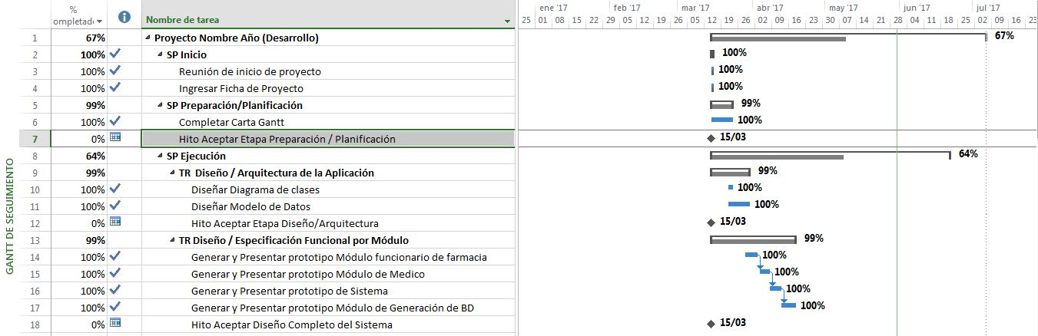
Carta Gantt

Slide 4
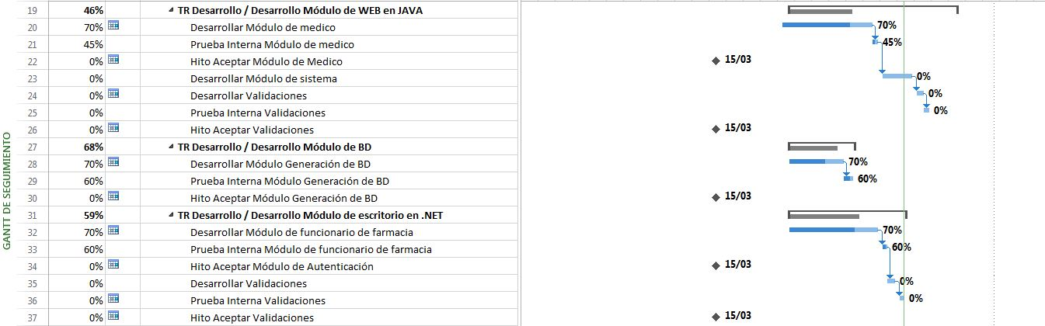

Slide 5
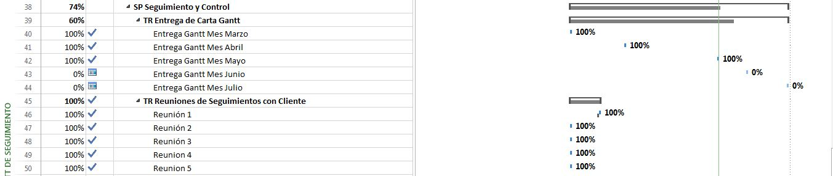

Slide 6
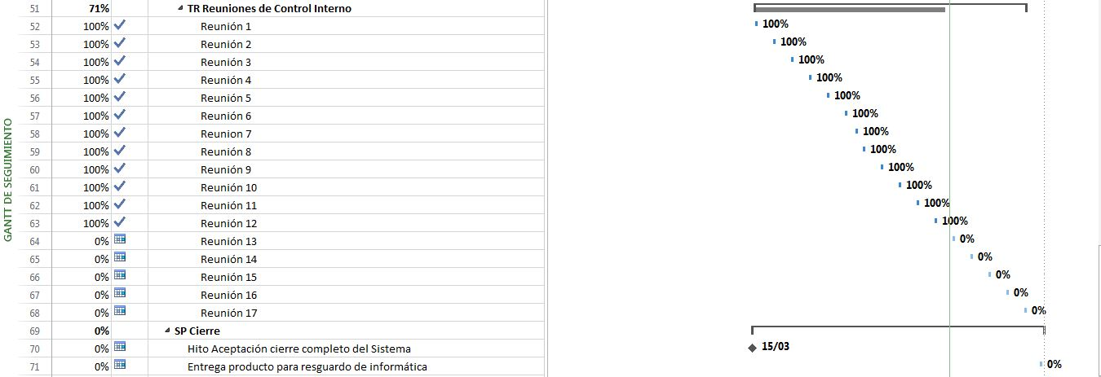

Slide 7
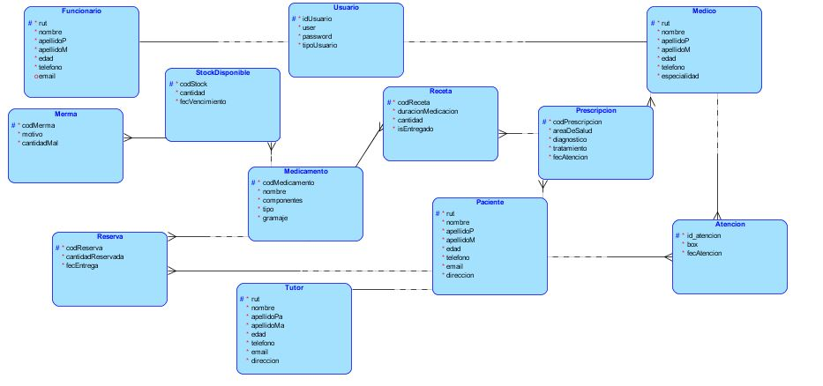
Base de Datos

Slide 8
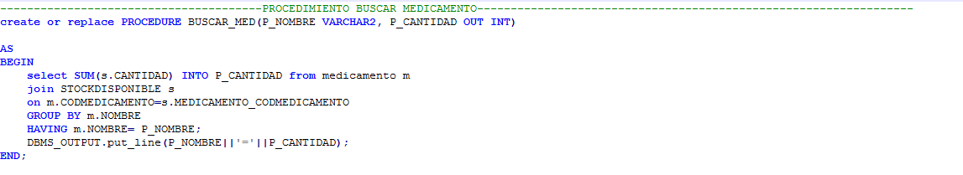
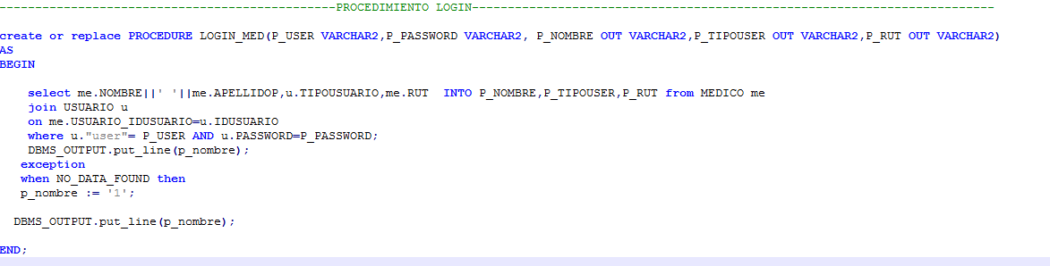
Procedimientos JAVA

Slide 9
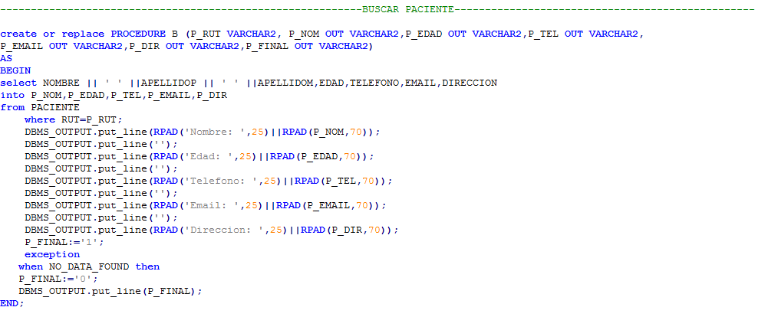

Slide 10
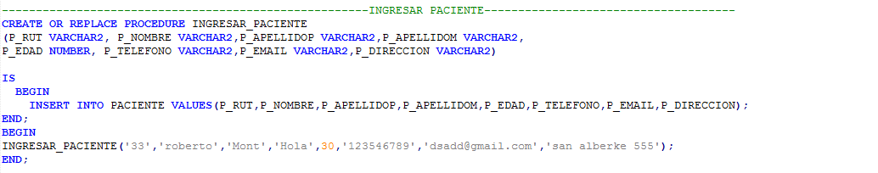
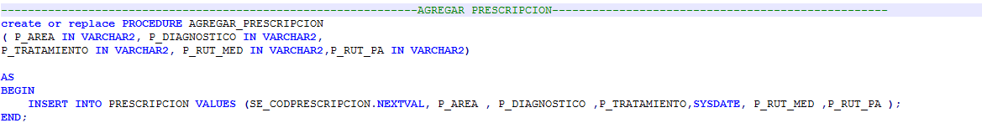

Slide 11
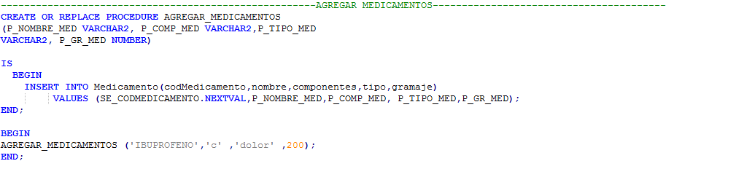
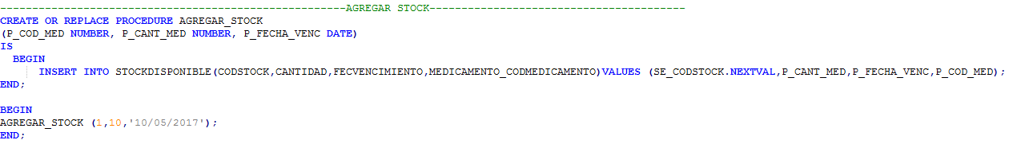
Procedimientos .NET

Slide 12
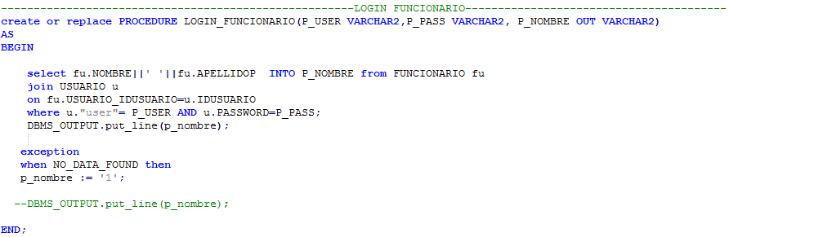

Slide 13
